Slide 1
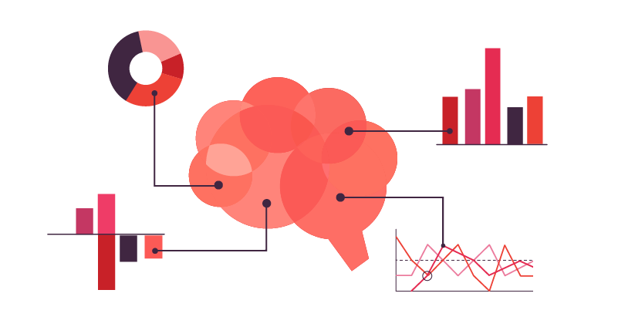

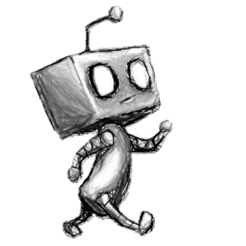

Advice For Applying Machine Learning Tecniques
HAZIRLAYANLAR
1) 5516123003 Fatma Betül YILDIZ
2) 2015141064 Elif ALVER
3) 2015141009 Ece Nur DOĞAN

Slide 2
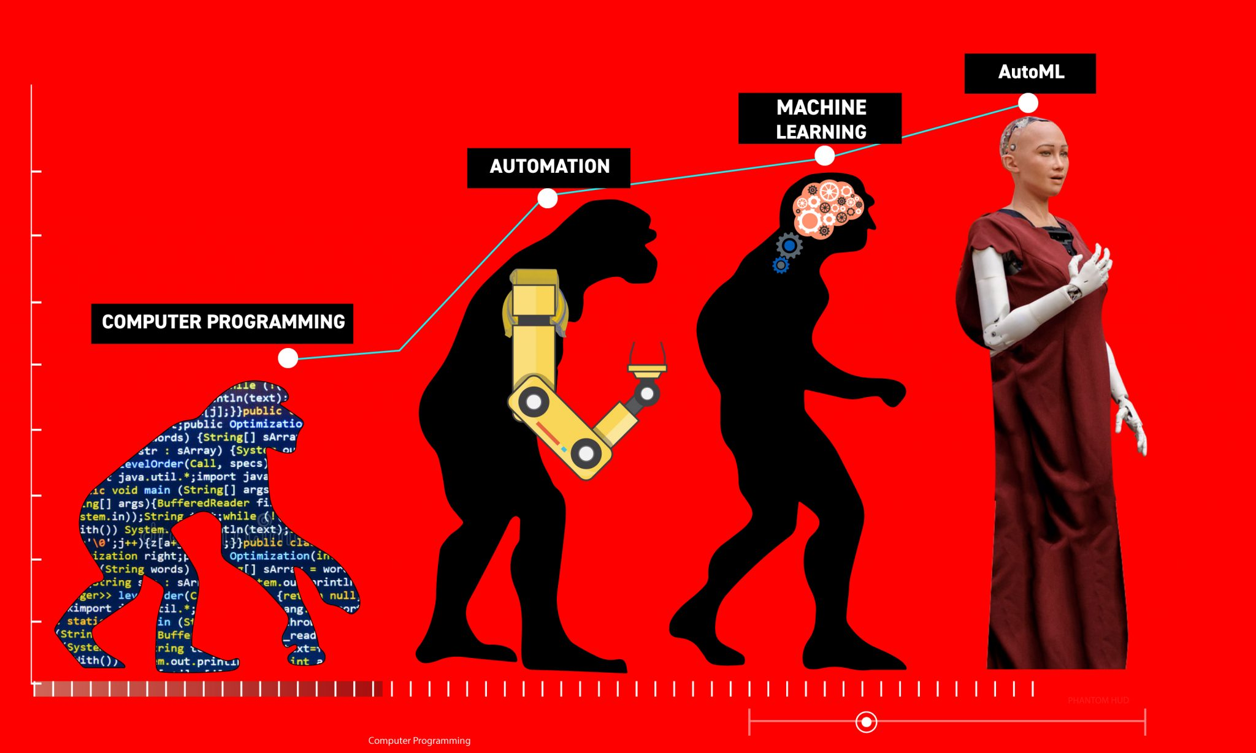

Slide 3
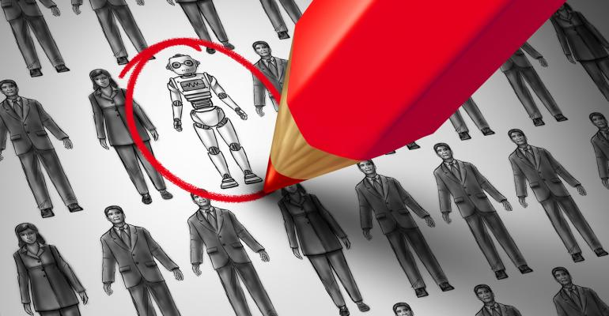
Makine Öğrenimi Nedir?
Makine öğrenimi (ML – Machine Learning), Makine öğrenmesi, kod yazmanıza gerek kalmadan, size belirli bir veri kümesi hakkında ilginç şeyler söyleyebilen genel (generic) algoritmalar oluşturma fikridir. Kod yazmak yerine bu genel algoritmayı veri ile beslersiniz ve bu şekilde algoritma, bu veriye dayanarak kendi mantığını oluşturur.

Slide 4
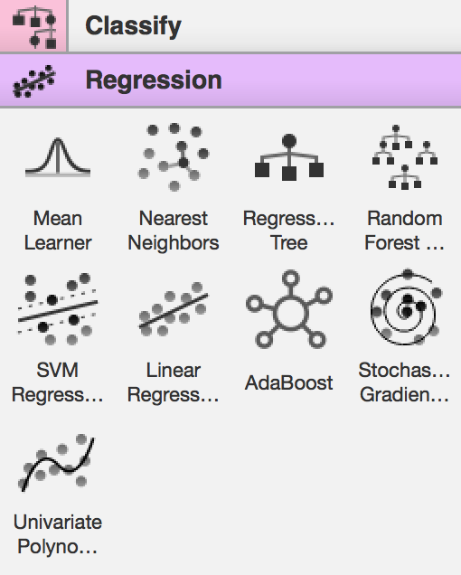
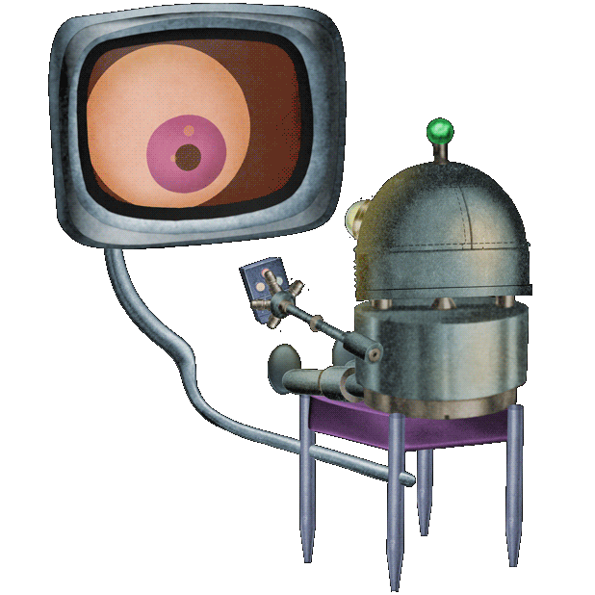
Makine öğrenmesi algoritmaları üç şekilde sınıflandırılır.
-Gözetimli Öğrenme ( SupervisedLearning ) -Gözetimsiz Öğrenme ( Unsupervised Learning) -Takviyeli Öğrenme ( Reinforcement Learning)

Slide 5
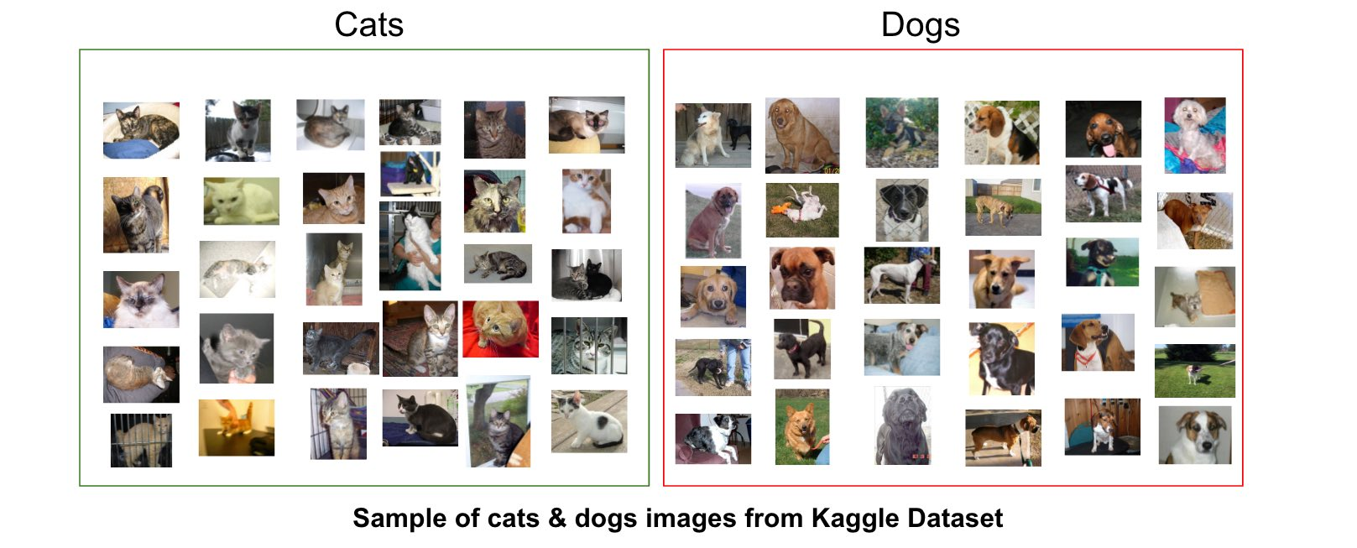

Slide 6
Machine Learning
Supervised Learning
Classification
Regression
Unsupervised Learning
Clustering
Naive Bayes
Nearest Neighbor
Linear Regression
Decision Trees
Neural Networks
K-means
Neural Networks

Slide 7
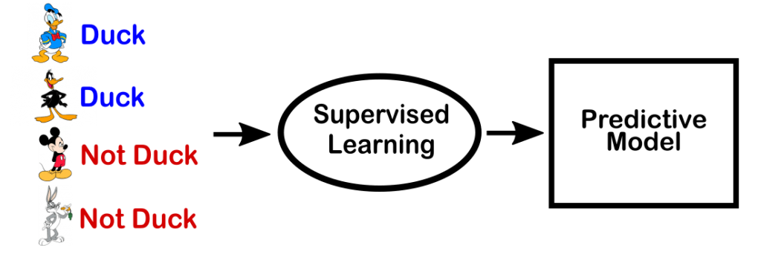
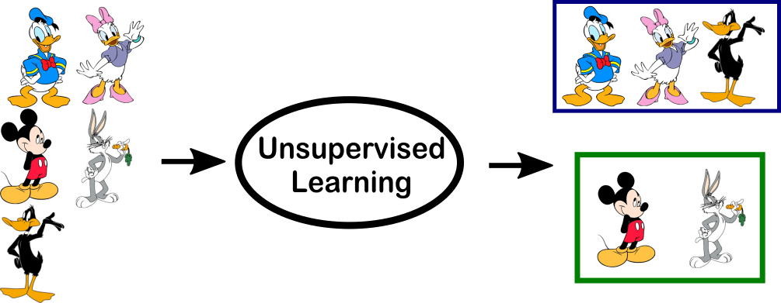

Slide 8
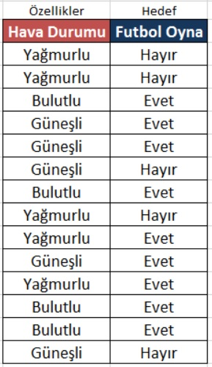
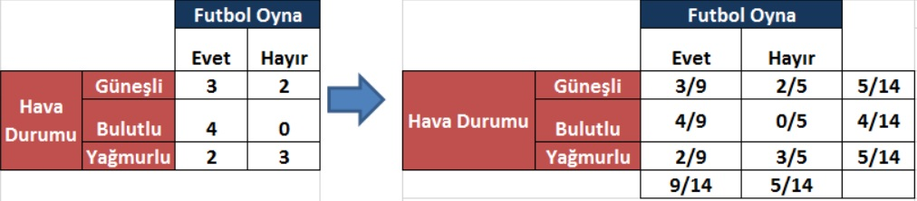
1.Classıfıcatıon
1.1. Naive-Bayes
Hesaplama açısından oldukça zor bir yöntemdir fakat veri kümesini bir kere eğittikten sonra oldukça hızlı çalışır.
Bir durumun olma ihtimalinin en yüksek olma koşuluna göre hareket eden bir tür sınıflandırma algoritmasıdır.
Naive Bayes dinamik sistemler için, yani verinin sürekli olarak değiştiği durumlar için uygun değildir.
Yeni veri geldikçe eğitim sürecini ve test sürecini tekrarlamak gerekecektir.
Bu yüzden algoritma seçimine çok dikkat edilmesi gerekiyor.

Slide 9
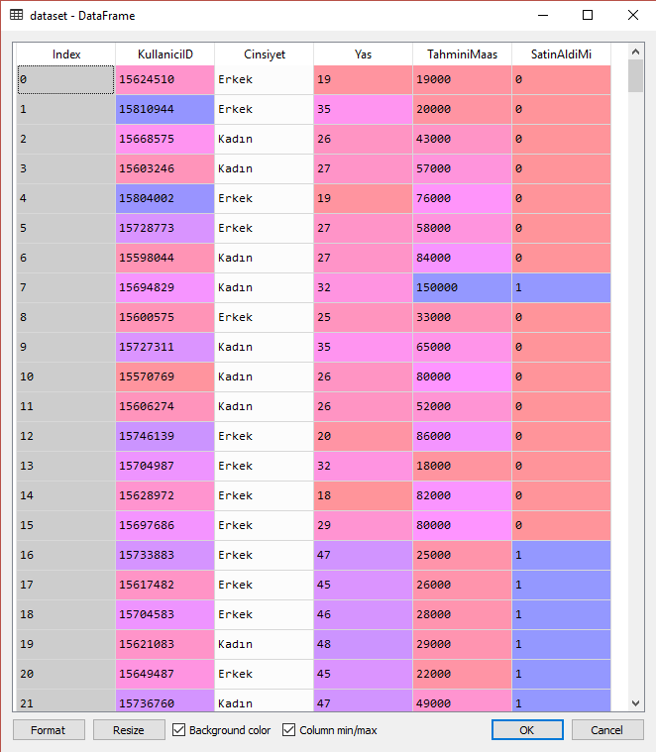
1.2.K-En Yakın Komşu (K-Nearest Neighbors(KNN))
Diğer Denetimli Öğrenme algoritmalarının aksine, eğitim aşamasına sahip değildir.
Eğitim ve test hemen hemen aynı şeydir. Tembel bir öğrenme türüdür. Bu nedenle, kNN, geniş veri setini işlemek için gereken algoritma olarak ideal bir aday değildir.
KNN algoritmasının bir özelliği, verilerin yerel yapısına duyarlı olmasıdır.
Algoritma, başka popüler bir makine öğrenme tekniği olan K-Means ile karıştırılmamalıdır.

Slide 10
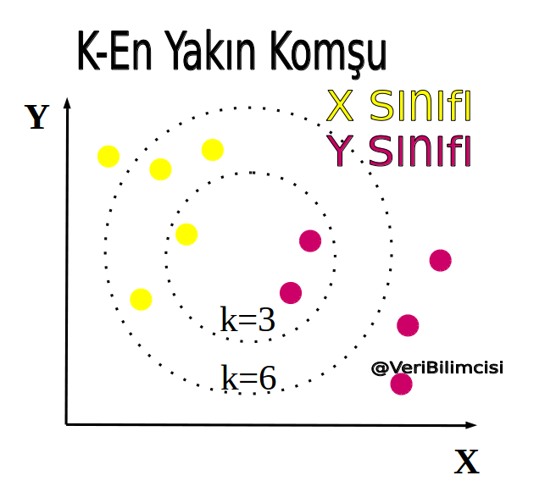
K komşuları, tüm mevcut vakaları depolayan ve bir benzerlik ölçüsüne (ör. Mesafe fonksiyonları) dayalı yeni vakaları sınıflandıran basit bir algoritmadır.
KNN, 1970’lerin başında halihazırda parametrik olmayan bir teknik olarak istatistiksel tahmin ve örüntü tanımada kullanılmıştır.

Slide 11
2. Regression 2.1Linear Regression
Teorisi çok iyi geliştirilmiştir, özellikleri ve davranışları iyi bilinir.
Parametrelerin tahmini ve problemlere göre geliştirilmesi kolaydır.
Çok geniş ve çeşitli ilişkiler ifade edilebilir.
Spesifik veriler için tahmin problemi büyük olasılıkla çözümlenebilir.
Yüz binlerce parametre ve faktör içeren lineer modeller bilgisayar ile kurmak mümkündür.
Lineer olmayan parametreler geçici değişkenler tanımlanarak standart bir şekile dönüştürülür.
Genişletilmiş veri kümesinde ilişki tespiti için lineer model kullanılabilir.
Modelde lineer olmayan parametreler varsa bu parametreler değişkenlerden
hesaplanıp veri kümesine eklenmelidir.
Lineer modelinde sınıflandırma probleminde doğrusal bir sınıf sınırı oluşturulur.

Slide 12
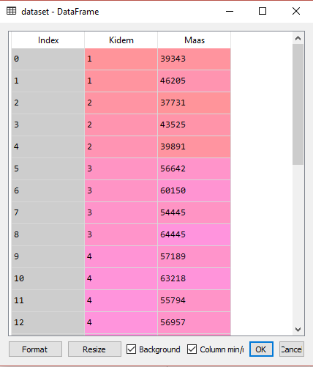
En temel regresyon modeli olan Lineer regresyon y değişkeni (ev fiyatları) ve veri setindeki x öznitelikleri (enlem, boylam, oda sayısı, evin yaşı, okyanusa uzaklığı vs.) arasındaki ilişkiyi anlamamıza yardımcı olur.
Örneğimizden gidecek olursak;
Otomobil firmasıyız ve elimizde pazarlama için kullanabileceğimiz bir bütçe var, bu bütçeyi üç pazarlama elamanına ne şekilde dağıtırsak en yüksek satış gerçekleştirebiliriz?
Geçmiş verilerle eğitilen modelimizde bunu gerçekleştirmemiz kolay olacaktır. Bize düşen sadece hedef değişkenimizi azami yapacak katsayıları (reklam bütçelerini) ,belirlemek olacaktır.

Slide 13
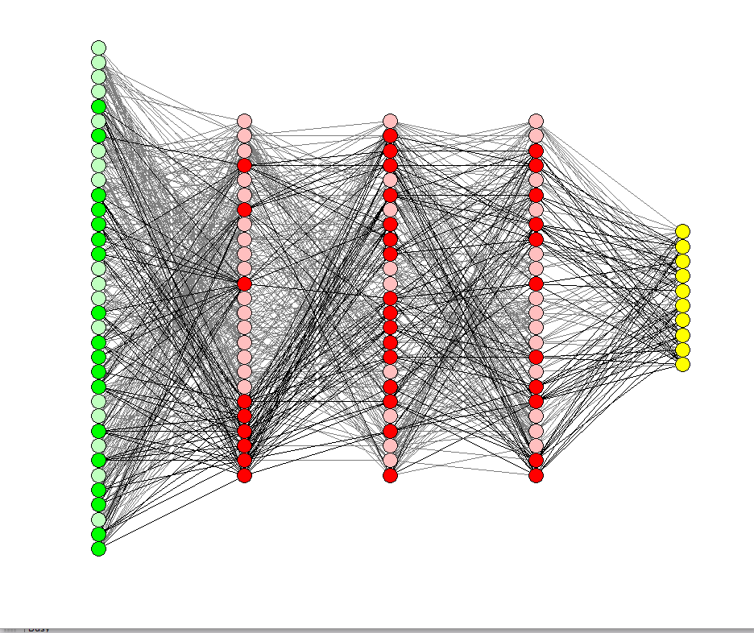
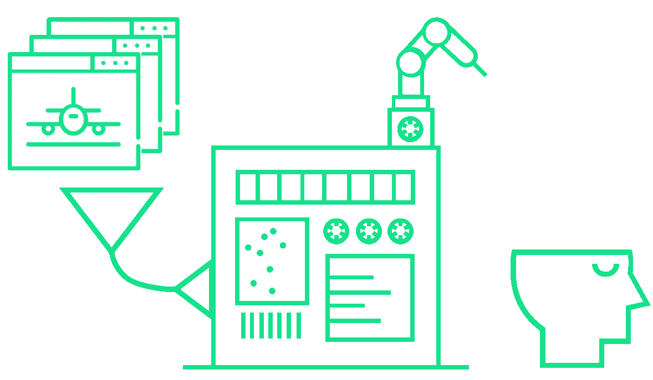
2.2.Decision Trees
Basit karar verme adımları uygulanarak, büyük miktarlardaki kayıtları, çok küçük kayıt gruplarına bölerek kullanılan bir yapıdır.
Anlaması ve yorumlaması kolaydır. Kullanılan ağaç yapılar görselleştirilebilir.
Az oranda bir veri hazırlığına ihtiyaç duyar. Fakat unutulmamalıdır ki bu model kayıp değerleri desteklememektedir.
Kullanılan ağacın maliyeti, ağacı eğitmek için kullanılan veri noktalarının sayısıyla logaritmiktir.
Hem sayısal hem de kategorik verileri işleyebilir.
Çok çıktılı problemleri ele alabilmektedirler.
İstatistiksel testler kullanılarak bir modelin doğrulanması mümkündür.
Karar ağaçları, parametrik olmayan bir yöntem olarak düşünülebilir. Yani uzay dağılımı ve sınıflandırma yapısı hakkında bir yaklaşıma sahip değillerdir.

Slide 14
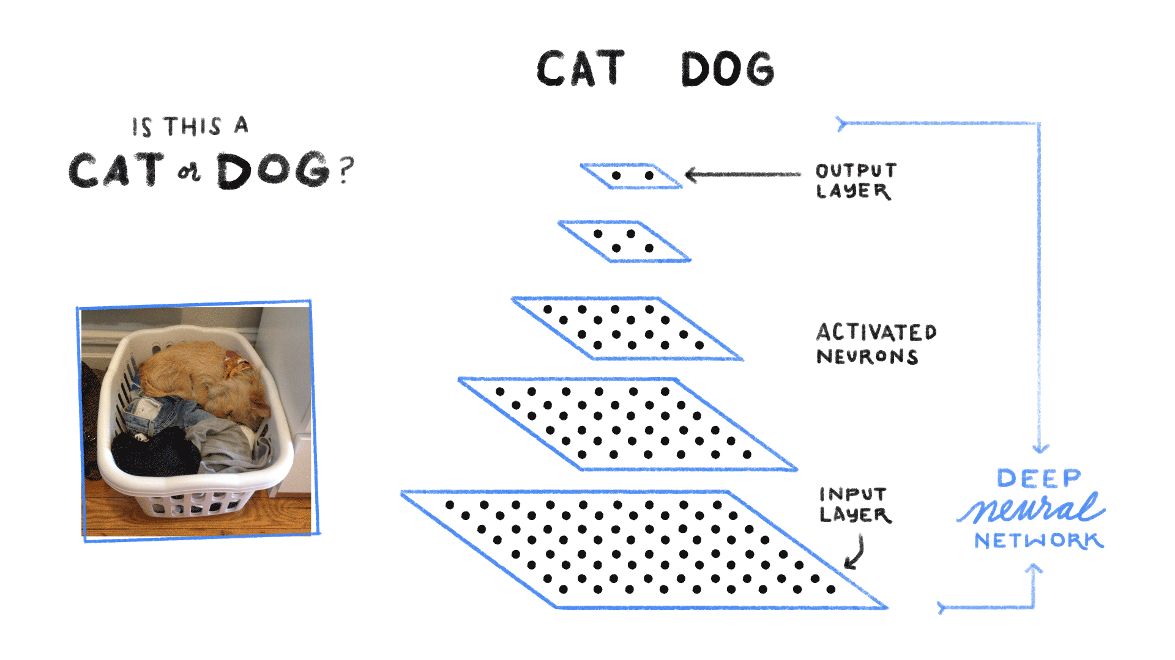
2.3.Neural Networks-Sinir Ağları
Yapay Sinir Ağları nasıl çalışır ve öğrenir?
Çok sayıda etiketli görüntü ile eğitildikten sonra, sinir ağı üzerinden etiketsiz bir görüntü gönderilip makineye görüntüde ne olduğu sorulur.

Slide 15
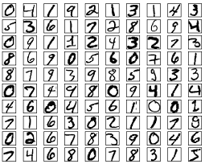
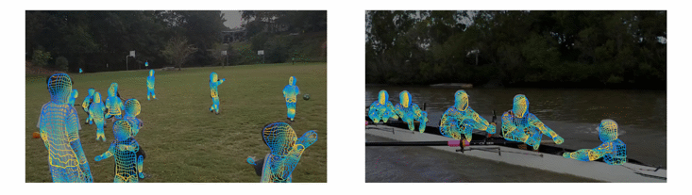
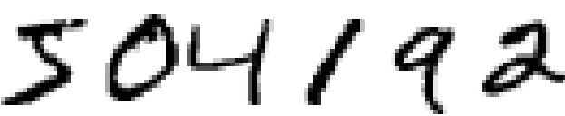

El yazısı rakamları tanımak için sinir ağlarını kullanma
İnsan görsel sistemi, dünyanın harikalarından biridir. Aşağıdaki el yazısı rakamları sırasını göz önünde bulundurulur

Slide 16
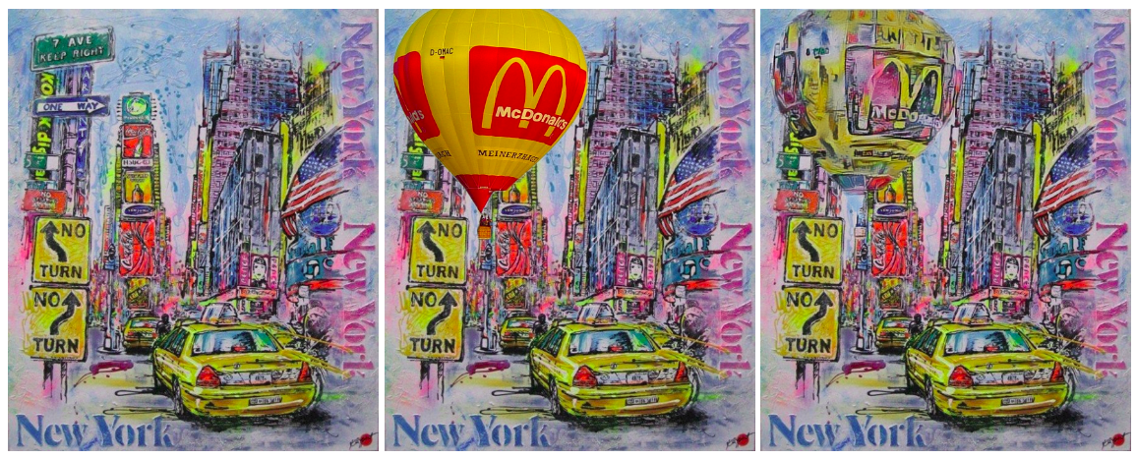
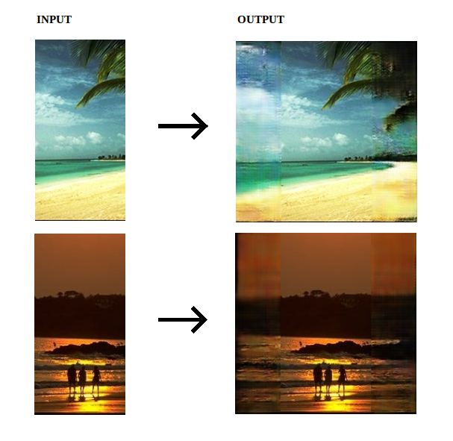
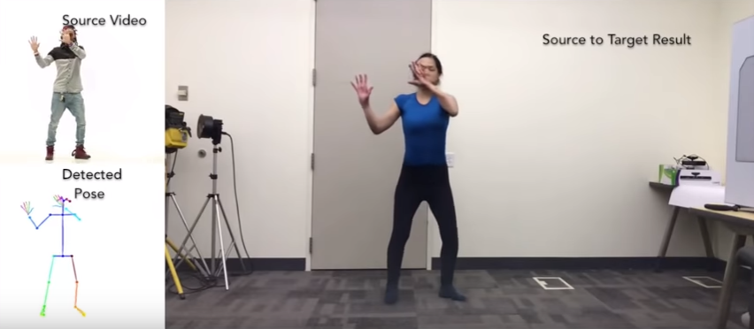

Slide 17
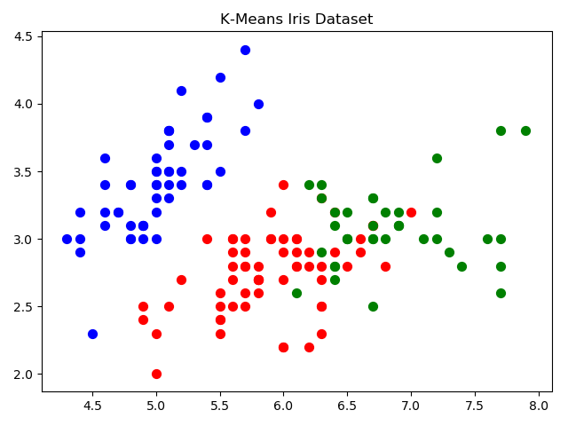
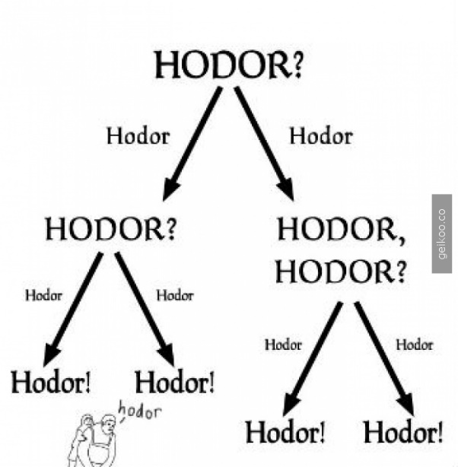
3.Clustering 3.1.k-Means Kümeleme Algoritması
Burada en önemli iki amaç şudur:
1- Küme içindeki değerler birbirlerine en çok benzemeli,
2- Kümeler birbirine mümkün olduğunca benzememeli
Bu istekleri gerçekleştirmek için algoritma tarafında sırasıyla
şu adımlar gerçekleştirilmelidir:
1- Sınıf merkezlerinin belirlenmesi
2- Örneklerin mesafelere göre sınıflandırılması
3- Yapılan sınıflandırma sonrasında yeni merkezlerin belirlenmesi
4- İstenilen hale gelinceye kadar 2. ve 3. adımların algoritmik olarak tekrarlanması.

Slide 18
İyi Olduğu Durumlar
Neural Network
Support Vector Machine (SVM)
-Doğrusal olmayan veriler içeren problemlerde -Verinin sürekli arttığı durumlarda -Veride beklenmeyen değişimler olduğunda -Yorumlanabilirlik önemli olmadığı durumlarda
-2 sınıf var ise(daha fazla olan durumlarda da kullanılabilir) -Yüksek boyutlu, doğrusal ayrılamayan verilerde -Basit, doğru ve yorumlanabilir bir algoritmadır.
k Nearest Neighbor (kNN)
Logistic Regression
-Basit bir algoritma lazım olduğunda -Eğitimli modelin bellek kullanımı önemsiz olduğunda -Eğitimli modelin tahmin hızı önemsiz olduğunda
-Veri tek düzgün bir doğru ile ayrılıyorsa -Kompleks sınıflandırma işlemlerine giriş
adımı olarak

Slide 19
Discriminant Analysis
Linear Regression
-Kolay yorumlanabilir -Eğitim sırasında bellek kullanımı önemliyse -Hızlı tahmin edecek bir yöntem lazımsa
-En temel regresyon işlemidir, diğer adımlara geçmeden uygulanır -Kolay yorumlanabilir ve hızlı çözüm üretir.
Naïve Bayes
Decision Tree
-Çok sayıda parametresi olan küçük veri setlerinde -Kolay yorumlanabilir bir sistem lazım olduğunda -Eğitim verilerinde olmayan durumlarda
-Kolay yorumlanabilir ve hızlı
-Bellek kullanımı minimumdur
-Doğruluk çok önemli değilse…

Slide 20
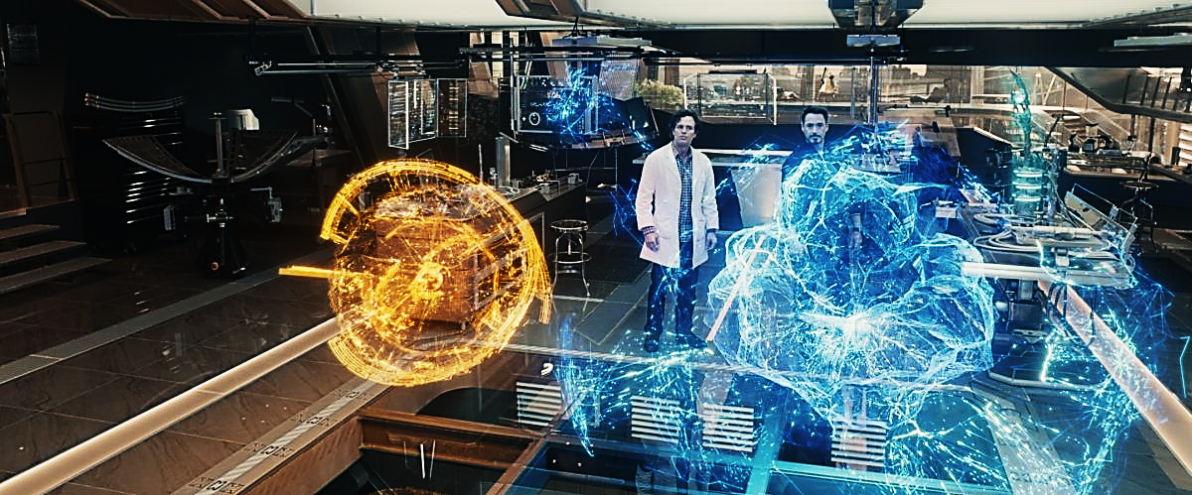
Makine Öğrenmesini uygulamak için tavsiyeler

Slide 21
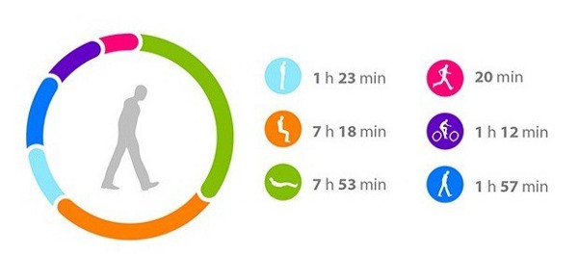

Verilerinizi görselleştirme yolları
Eldeki probleme uygun bir makine öğrenme yöntemi seçmek
Büyük (okuma: çok küçük değil) veri setleri ile ilgilenmek
Farklı kayıp fonksiyonlarının artıları ve eksileri.

Slide 22

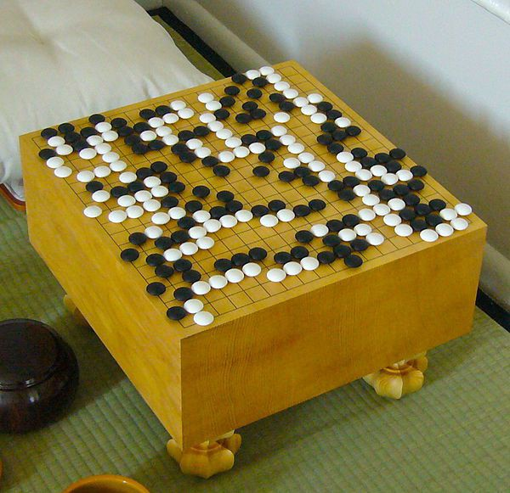
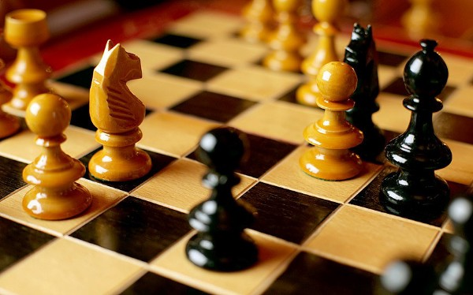
isminde bir yapay zeka uygulaması, insanları GO oyununda yenmeyi başardı.

Slide 23
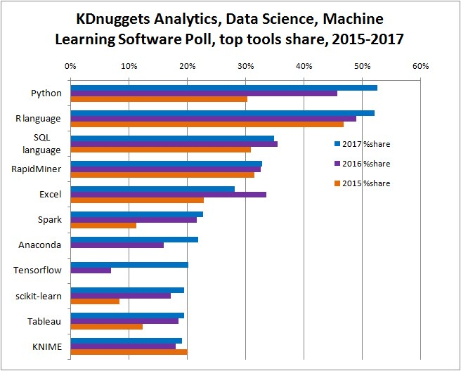
1- Geliştirme yapmayı istediğiniz bir programlama dili seçin

Slide 24
2- SEÇTİĞİNİZ DİLE ÖZEL GELİŞTİRİLMİŞ MAKİNE ÖĞRENMESİ KÜTÜPHANELERİ HAKKINDA BİLGİ SAHİBİ OLUN Python’da kullanılan Core Kütüphaneleri: NumPy, SciPy, Pandas Analiz Görüntüleme (Visualize) Kütüphaneleri: Matplotlib, Seaborn, Bokeh, Plotly Makine Öğrenmesi Kütüphaneleri: SciKit-Learn, Theano, TensorFlow, Keras Doğal Dil işleme Kütüphaneleri: NLTK , Gensim Veri madenciliği, İstatistik Kütüphaneleri: Scrapy, Statsmodels, Lasagne, Caffe, Torch, PySparkinterface

Slide 25
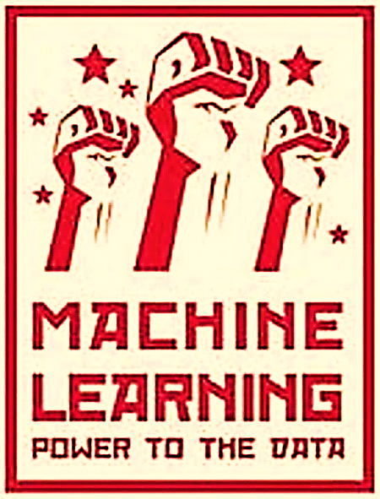
3-Hangi Geliştirme Ortamı (IDE) kullanılmalı?
Bu ve bunun gibi kütüphaneleri çalıştırmak için bir Python geliştirme ortamı (veya hangi dili seçtiyseniz ona ait bir geliştirme ortamı) gerekecektir. Jupyter/IPython Notebook PyCharm Spyder Rodeo
Anaconda Navigator Geany gibi ortamları bu iş için rahatlıkla kullanabilirsiniz.
4) Burada kullanılacak yöntem ve algoritmaların temelini anlamak için temel düzeyde matematik (Cebir, İstatistik, Kalkülüs vb.) bilginizin olması gerekmektedir.

Slide 26
5) Amacınız maksimum verimliliği sağlayacak bir sistem modeli elde etmek olmalıdır. Hangisi veya hangilerinin kombinasyonu ile en verimli sonuca ulaşacağınıza ancak deneyerek karar verebilirsiniz

Slide 27








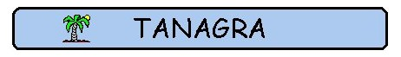
Machine learning için kullanılan yazılımlar
1-)RapidMiner
2-) Weka
3)Orange
4) R
5)KNIME
6- Oracle
7-Tanagra
8- Sas
9- Spss

Slide 28

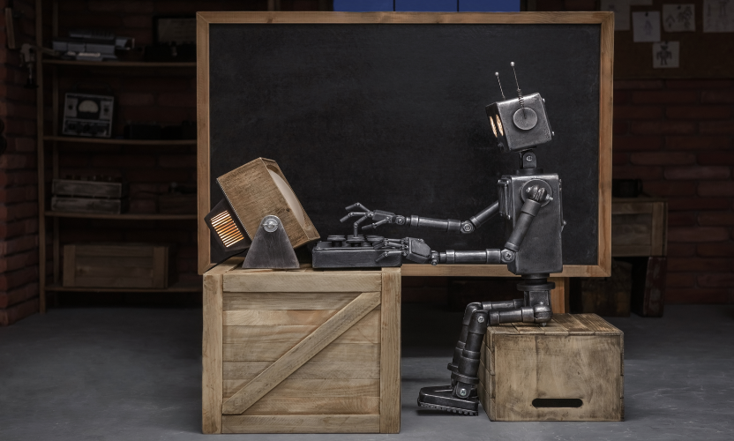
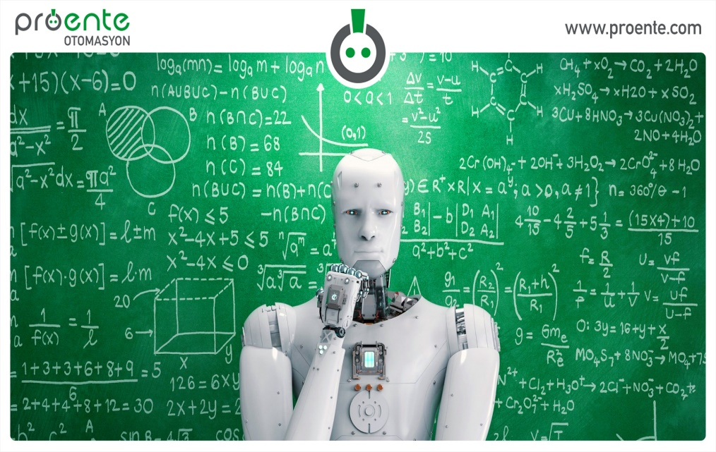
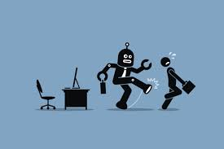
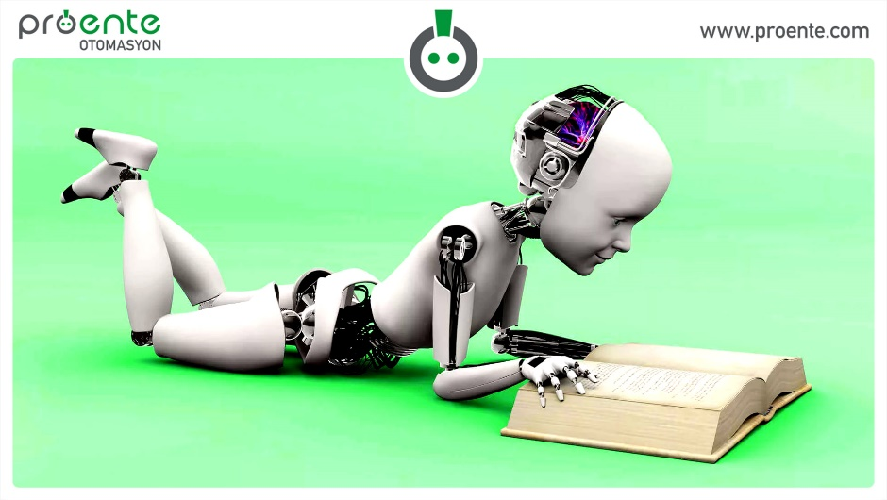
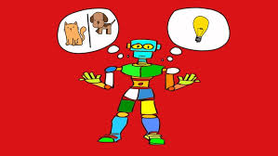
Machine learning Uygulama

Slide 29
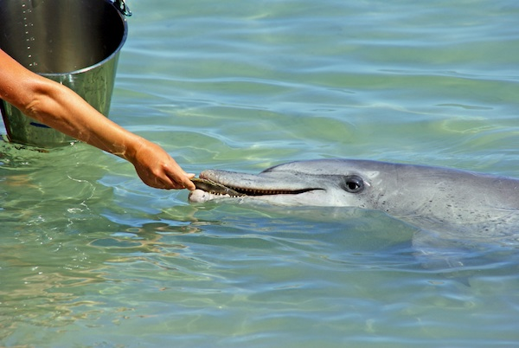
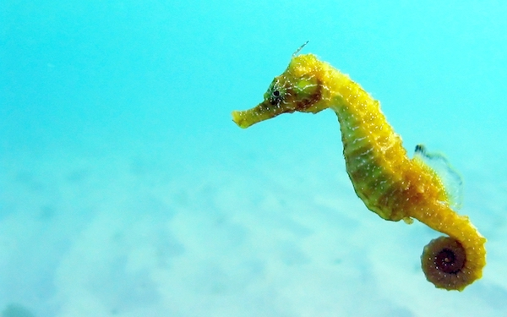
yunus ve denizatı Görüntülerini tahmin etmek ve makine öğrenimi kullanımı
Bunun için Evrişimsel Sinir Ağı(CNN) aynı zamanda DIGITS Mimarisi ve bu mimari için Caffe adını verdiğimiz makine öğrenmesi teknolojileri kullanıldı.

Slide 30
Her bir işlem basamak şeklinde sırayla yapıldı.
1.adım: Görüntülerden veri seti oluşturuldu
2.adım: Bir sinir ağını sıfırdan eğitmek
3.adım: Daha önce hiç test edilmemiş görüntülerle sinir ağını eğitmek
4.adım: Mevcut sinir ağlarını(AlexNet, GoogleNet) kullanarak, ağımızın doğruluğunu test etmek

Slide 31
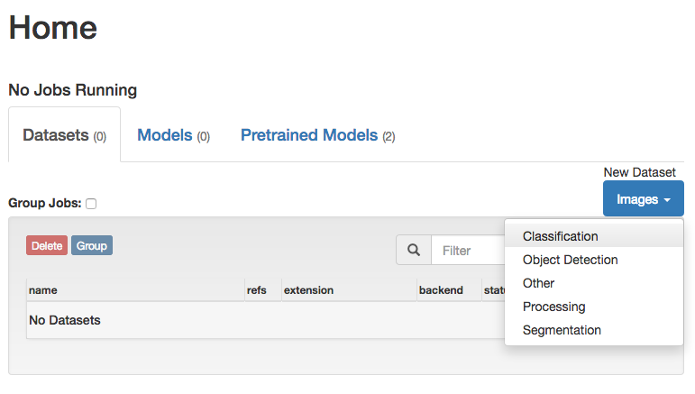
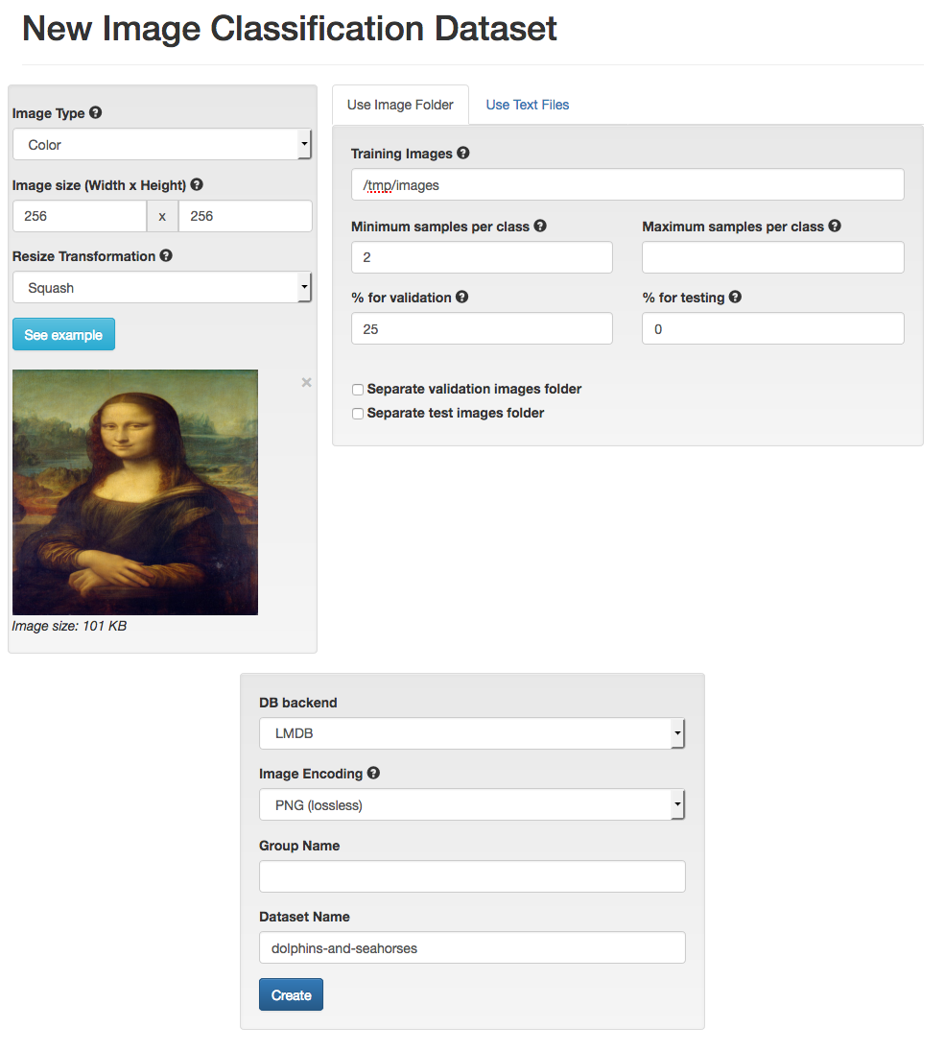

Slide 32
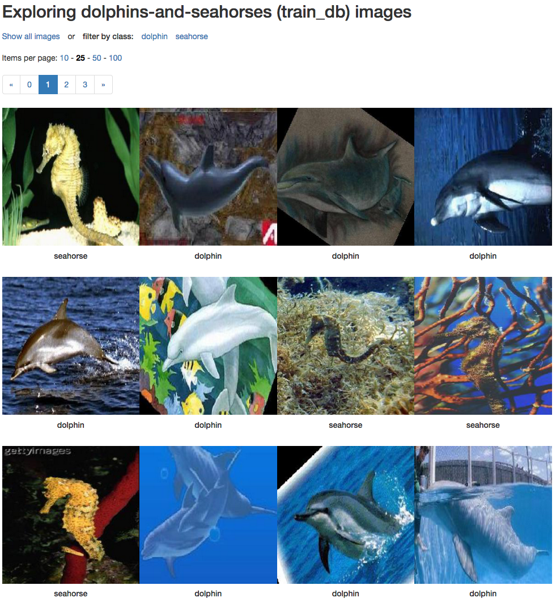
2 kategoriden 92 Eğitim görüntüsü (49 yunus, 43 denizatı),
30 Test görüntüsü (16 yunus, 14 denizatı) var.

Slide 33
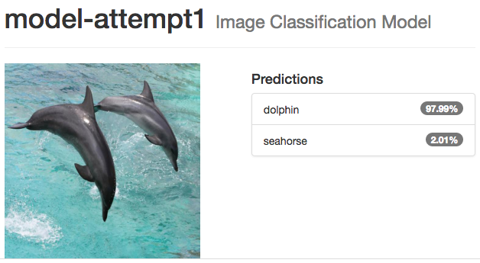
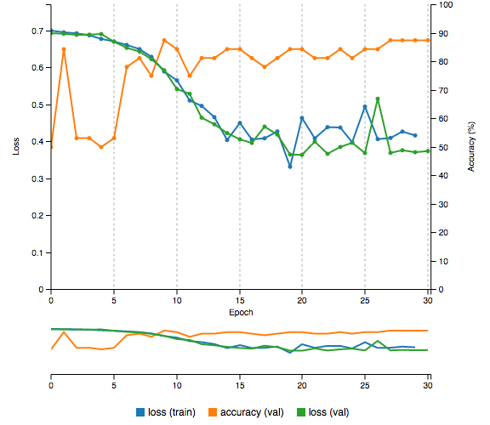

Slide 34
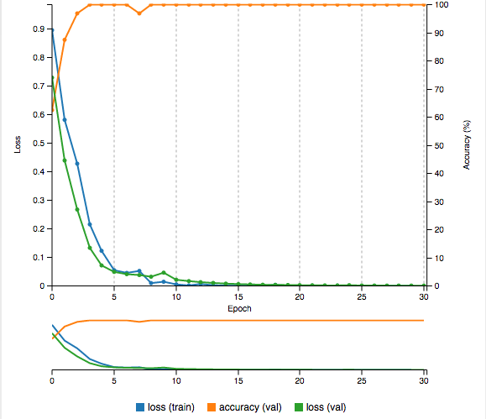
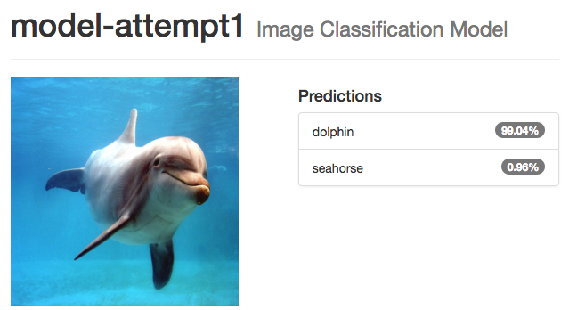
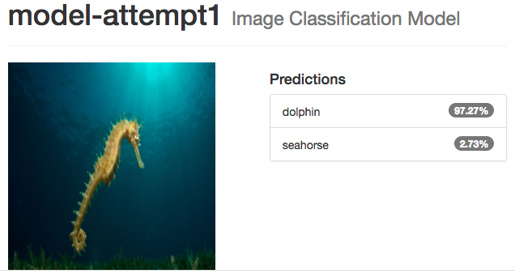
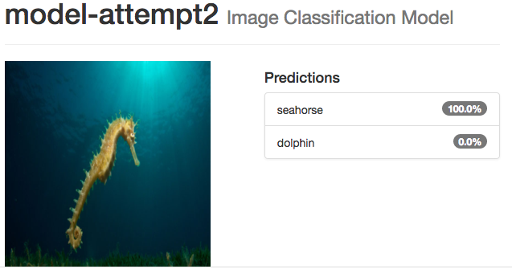
Aynı denizatı görüntüsünü test ederek önceki ağımız yanlış oldu, tam bir tersine dönüştüğünü görüyoruz:% 100 denizatı.

Slide 35
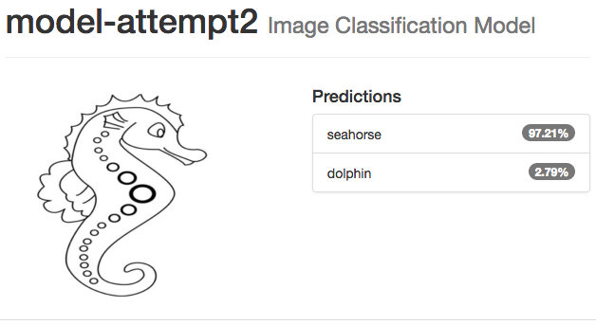
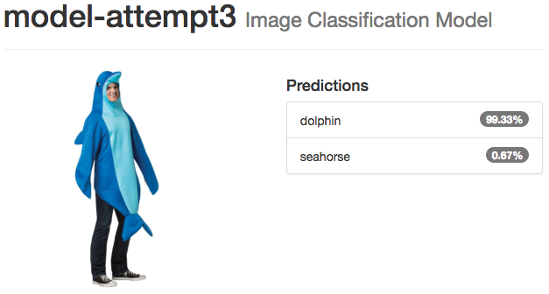

Zor olabileceğini düşündüğünüz, birden fazla birbirine yakın yunusların olduğu görüntülerde bile kesine yakın sonuç veriyor.
Hatta yunus kostümü giymiş bir insanda bile. ☺

Slide 36



Slide 37




SOnuçlar
Başlangıçta, tüm görüntüleri veri / eğitim görmemiş örneklerde doğru şekilde sınıflandırmak için bir sinir ağını oluşturuldu.
Eğitimsiz Yunus ve Denizatı Görüntüleri

Slide 38




Slide 39


Sinir Ağı ve Genetik Algoritma ile Flappy Bird İçin Makine Öğrenmesi

Slide 40

Program, küçük bir kuşa, engelleri güvenli bir şekilde kullanarak olabildiğince uzun süre uçabilmek için optimal olarak nasıl çırpılacağını öğretir.

